Slide 1

Computer Networking
夏锋
大连理工大学
2012年

Slide 2


一个小广告…
DUT Phone Lab（大连理工大学移动与社会计算实验室）诚邀本科生加入
  移动与社会计算、智能系统、物联网（CPS）
  5（+5）博士生；10+硕士生
主要工作任务：
  加入科研小组，协助研究生开展科研工作，协助撰写英文学术论文
  参与创新创业训练计划：基于移动终端的学习支持系统、优质教学资源推荐策略、智能题库
  参与其他（软件）系统研发工作
  协助组织成立移动开发者俱乐部

Slide 3
一个小广告…
你能获得什么？
  导师指导、研究生协同指导
  学习环境：实验室A312
  成为实验室/项目组的一员
  经历/经验
  科研训练：学习科学研究的方法，培养文献检索、论文写作/专利著作权写作基本能力→ 成果：论文
  创新软件系统开发：加入项目组，提供编程能力，培养系统设计能力，以及团队协作能力 → 成果：软件

Slide 4
一个小广告…
基本要求：
  成绩优秀，有空余时间
  英语较好
  希望获得别人的尊重
  不怕辛苦（天道酬勤）
  积极主动
  对程序/页面设计有（浓厚的）兴趣
  有意出国深造或保送（本实验室）读研

Slide 5
一个小广告…
如何报名：
  将简历发送至f.xia@ieee.org
  （之后）面谈
  大约第10周左右确定，之后正式加入

Slide 6
内容提纲
考试信息
教学资源
各章知识点回顾
作业选讲
练习

Slide 7
考试题型
1. 单项选择题（每题2分，共20分）
2. 填空题（每题1分，共10分）
3. 名词解释题（英文；每题2分，共20分）
4. 简答题（每题5分，共30分）
5. 综合题（每题10分，共20分）

Slide 8
教学资源
课件
专业术语目录
其他参考资料
答疑时间？
考试时间？
一切尽在 http://fengxia.net/cn/

Slide 9
Chapter 1
  1.1 What is the Internet?
  1.2 Network edge
    end systems, access networks, links
  1.3 Network core
    circuit switching, packet switching, network structure
  1.4 Delay, loss and throughput in packet-switched networks
  1.5 Protocol layers, service models
  1.6 Networks under attack: security
  1.7 History

Slide 10
Chapter 2
2.1 Principles of network applications
  Transport Services
2.2 Web and HTTP
2.3 FTP
2.4 Electronic Mail
  SMTP, POP3, IMAP
2.5 DNS
2.6 P2P applications
  P2P概念、优缺点
2.7 Socket programming with TCP
2.8 Socket programming with UDP

Slide 11
Chapter 3
3.1 Transport-layer services
3.2 Multiplexing and demultiplexing
  TCP/UDP Socket
3.3 Connectionless transport: UDP
  checksum
3.4 Principles of reliable data transfer
3.5 Connection-oriented transport: TCP
  segment structure
  reliable data transfer
  flow control
  connection management
3.6 Principles of congestion control
3.7 TCP congestion control

Slide 12
Chapter 4
4. 1 Introduction
4.2 Virtual circuit and datagram networks
4.3 What’s inside a router
4.4 IP: Internet Protocol
  Datagram format
    IP fragmentation
  IPv4 addressing
  ICMP
  IPv6
4.5 Routing algorithms
  Link state
  Distance Vector
  Hierarchical routing
4.6 Routing in the Internet
  RIP
  OSPF
  BGP
4.7 Broadcast and multicast routing

Slide 13
Chapter 5
5.1 Introduction and services
5.2 Error detection and correction
  CRC
5.3Multiple access protocols
5.4 Link-layer Addressing
  Data transfer procedures
5.5 Ethernet
  CSMA/CD
  Standards
  Features
5.6 Link-layer switches
  Hub
  VS Routers
5.7 PPP
5.8 Link virtualization: ATM, MPLS

Slide 14
作业1
How to solve the problem of free-riding in P2P applications? Describe as many solutions as possible?
基于惩罚的方法
基于奖励的方法
积分
交易
强制（限速）
…….

Slide 15
作业2
为何选择UDP而不是TCP?何时？
P24:
  a. In the second segment from Host A to B, the sequence number is 289, source port number is 503 and destination port number is 80.
  b. If the first segment arrives before the second, in the acknowledgement of the first arriving segment, the acknowledgement number is 289, the source port number is 80 and the destination port number is 503.
  c. If the second segment arrives before the first segment, in the acknowledgement of the first arriving segment, the acknowledgement number is 249, indicating that it is still waiting for bytes 249 and onwards.

Slide 16
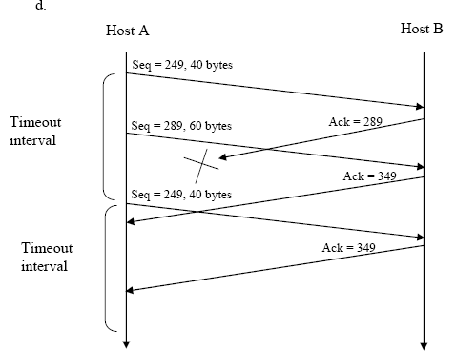
作业2
P24:

Slide 17

作业2
TCP使用了哪些机制来实现可靠的数据传输？

Slide 18
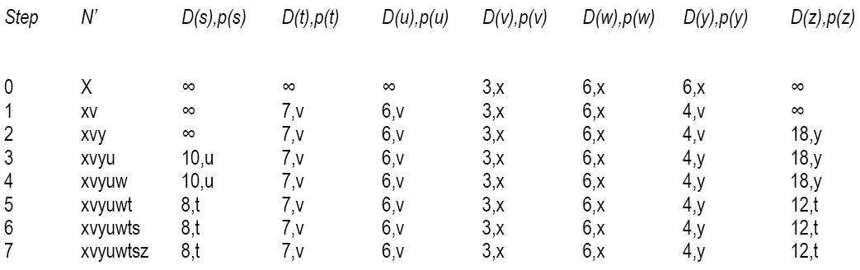
作业3
P22

Slide 19
作业3
给定子网掩码255.255.255.224，请问与主机210.30.97.245对应的网络地址和主机地址分别是多少？
列举IPv6和IPv4的5项不同点

Slide 20
练习
给出OSI, TCP/IP参考模型、各层的协议、协议数据单元
以下功能典型地属于OSI模型的哪一层？
    介质访问控制(Medium Access Control)
    位的差错检测与恢复
    路由学习
    分组转发
    进程-进程之间的可靠传输

Slide 21
练习
以下具体设备或软件工作在OSI模型的哪一层？
    XML（扩展超标记语言）
    IP路由器
    Web服务器
    JAVA RMI（远程方法调用）
    以太网网卡

Slide 22
端到端延迟计算
考虑两台主机A和B由一条速率为R bit/s的链路相连。假定这两台主机相隔m米，沿该链路的传播速率为s m/s。主机A向主机B发送长度为L比特的分组。书上课后习题5. P46
  a.根据m和s表达传播时延d_{prop}
  b.根据L和R确定分组的传输时延d_{trans}
  c.忽略处理时延和排队时延，得出端到端时延的表达式
  d.假定主机A在时刻t=0开始传输该分组，在时刻t= d_{trans}，该分组的最后一个比特在什么地方？
  e.假定d_{prop}大于d_{trans}，在时刻t=d_{trans}，该分组的第一个比特在何处？
  f. 假定d_{prop}小于d_{trans}，在时刻t=d_{trans}，该分组的第一个比特在何处？
  g.假定s=2.5*10⁸，L=100b，R=28 kb/s。求出传播时延等于传输时延的距离m。

Slide 23

解答
a. m/s
b. L/R
c. L/R + m/s
d. The bit is just leaving Host A.
e. 在链路上还未到达B且距离A d_{trans}*s米处
f. The first bit has reached Host B.
g.

Slide 24
TCP整个过程练习
A
B
SYN=1,序列号= ？
Base Seq#.=6999
建立连接
400B ready
A到B的连接关闭
SYN=1, Seq#=？,
ACK=1，Ack#= ？
Base Seq#=1999
500B Ready
ACK=1，Ack#= ？
Seq#=？, 500B
ACK=1, Ack#=？
Seq#= ？, 400B
ACK=1, Ack#=？
FIN=1，Seq#=？
ACK=1，Ack#= ？
此时，A还能继续向B传输数据吗，反过来呢，为什么

Slide 25
解答
A
B
SYN=1,序列号= (6999)
Base Seq#.=6999
建立连接
400B ready
A到B的连接关闭
SYN=1, Seq#=(1999 ),
ACK=1，Ack#= (7000)
Base Seq#=1999
500B Ready
ACK=1，Ack#= (2000)， Seq#= (7000)
Seq#=(2000), 500B
ACK=1, Ack#=(2500)， Seq#= (7001)
Seq#= (7002), 400B
ACK=1, Ack#=(7402)
FIN=1，Seq#=(7402)
ACK=1，Ack#= (7403)
此时，A不能继续向B传输数据，反过来可以，因为TCP关闭连接
具有单向性，上面只关闭了A到B的连接，B到A的连接未关闭

Slide 26
UDP和TCP比较
UDP和TCP都是因特网传输层协议，它们有哪些重要区别？
答：UDP为无连接传输，TCP为有连接传输；
  UDP不可靠，TCP可靠；
  UDP支持广播和组播，TCP对这两者都不能支持；
  UDP没有流量调节机制，TCP有流量调节机制；
  UDP面向消息（数据有边界）；TCP面向字节流（数据无边界）。
一个多媒体应用软件需要支持视频流的组播功能，问采用TCP还是UDP实现较为合适？说明理由。
答：采用UDP，因为UDP支持组播但TCP不支持。

Slide 27
练习
以下IP地址分别属A、B、C、D哪一类？
12.92.56.7
131.90.7.60
110.70.75.58
205.7.88.21
224.9.8.29
A
B
A
C
D

Slide 28
子网掩码
子网掩码与IP地址做“与”运算得到该IP地址的网络地址。
1.根据子网掩码的长度，计算以下IP地址的子网地址：
  136.52.121.9/8
  136.52.121.9/11
  136.52.121.9/16
  136.52.121.9/19
  136.52.121.9/24
2.分别写出用点分十进制记号表示的9位、11位、17位、21位和 25位长度的子网掩码.

Slide 29
解答
1.
  136.52.121.9/8 136.0.0.0
  136.52.121.9/11 136.32.0.0
  136.52.121.9/16 136.52.0.0
  136.52.121.9/19 136.52.96.0
  136.52.121.9/24 136.52.121.0
2.
  255.128.0.0
  255.224.0.0
  255.255.128.0
  255.255.248.0
  255.255.255.128

Slide 30
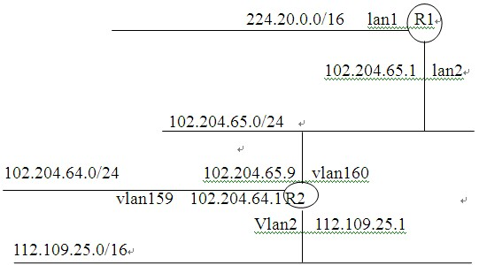
IP寻址练习1
一个网络见下图, 写出路由器R1、R2的路由表(lan1, lan2等是接口的名字；对直接相连的网络, 表项中的下一跳IP地址请用”C”标记；不要求写默认路由项)
路由表格式:
目标IP地址 | 子网掩码 | 下一跳的IP地址 | 离出接口的名字

Slide 31
解答
R1的路由表:
R2的路由表:
目标IP地址 | 子网掩码 | 下一跳的IP地址 | 离出接口的名字
224.20.0.0 | 255.255.0.0 | C | Lan1
102.204.65.0 | 255.255.255.0 | C | Lan2
102.204.64.0 | 255.255.255.0 | 102.24.65.9 | Lan2
112.109.25.0 | 255.255.0.0 | 102.24.65.9 | Lan2
目标IP地址 | 子网掩码 | 下一跳的IP地址 | 离出接口的名字
224.20.0.0 | 255.255.0.0 | 102.204.65.1 | vlan160
102.204.65.0 | 255.255.255.0 | C | Vlan160
102.204.64.0 | 255.255.255.0 | C | Vlan159
112.109.25.0 | 255.255.0.0 | C | Vlan2

Slide 32
IP寻址练习2
一个路由器R上的路由表如下, 试画出该路由器与其邻居路由器的连接关系, 并在图上标出各个接口的名字、接口的IP地址、通过每个邻居路由器可到达的目标网络。
注：“下一跳的IP地址”栏的C表示直接相邻。
目标IP地址 | 子网掩码 | 下一跳的IP地址 | RIP-距离 | 离出接口的名字
211.47.45.0 | 255.255.255.0 | C | 1 | lan2
192.14.4.0 | 255.255.255.0 | C | 1 | lan159
192.14.5.0 | 255.255.255.0 | C | 1 | lan160
223.97.46.0 | 255.255.255.0 | 211.47.45.9 | 8 | lan2
223.93.79.0 | 255.255.255.0 | 211.47.45.9 | 6 | lan2
170.112.0.0 | 255.255.0.0 | 211.47.45.1 | 2 | lan2
170.38.0.0 | 255.255.0.0 | 211.47.45.1 | 2 | lan2

Slide 33
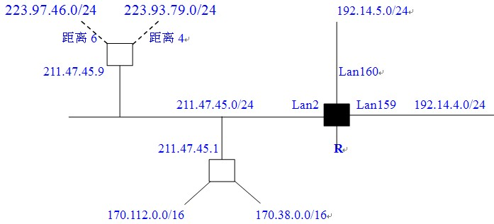
解答

Slide 34
IP寻址练习3
（1）什么是分组转发过程中的“最长掩码匹配”规则？
（2）对目标地址分别为224.211.71.0/12、224.211.71.0/24、224.211.71.0/17的三个路由项，在路由表中正确的排列顺序是什么？
答: （1）“最长掩码匹配”规则是指对相同前缀的目标地址，子网掩码
越长则越排列在路由表的前面，子网掩码越短则越排列在路由
表的后面。
（2）正确的（从前向后）顺序是
224.211.71.0/24、224.211.71.0/17、224.211.71.0/12。

Slide 35
IP组网练习1
假定一个网络上需要连接最多709台计算机设备。
  （1）若对其分配VLSM(可变长子网掩码的)IP地址, 问子网掩码最长可达多少? 简要说明计算过程。地址空间的使用效率（%）是多少？
  （2）若分配有类型的IP地址, 问A、B、C哪一类最合适? 简要说明理由。地址空间的使用效率（%）是多少？
解: (1)设最少需要k位主机号，由2 ^{k-1}-2< 709<2 ^{k}-2得k=10，故子网掩码最长可达32-k=22位。
地址空间使用效率=709/(2¹⁰-2)=70%
(2)B类最合适，因为B类地址的地址空间大小最接近709。
地址空间使用效率=709/65534=1%

Slide 36
IP组网练习2
一个企业网有8个子网，每个子网上的主机数量相同，各为1000台。若要求所有的IP地址都有形式202.100.x.y, 试写出各个子网的IP地址(即NetID)、最短子网掩码长度，并简要说明计算方法。
解: 根据子网大小,每个子网至少需要10位主机号; 由于有8个子网, 因此需要至少3位扩展网络号部分, 因此每个子网掩码最短需要19位, 剩余13位（>10位）作为主机号。由此，8个子网的IP地址分别是：
202.100.0.0/19
202.100.32.0/19
202.100.64.0/19
202.100.96.0/19
202.100.128.0/19
202.100.160.0/19
202.100.192.0/19
202.100.224.0/19

Slide 37


路由汇聚
172.16.25.0/24
I can route to the
172.16.0.0/16 network.
172.16.26.0/24
A
B
172.16.27.0/24
Routing Table
172.16.0.0/16
Routing Table
172.16.25.0/24
172.16.26.0/24
172.16.27.0/24
  Routing protocols can summarize addresses of several networks into one address
Routing in the Internet

Slide 38
（Summarizing within an Octet）
172.16.168.0/24 = 10101100 . 00010000 . 10101 000 . 00000000
172.16.169.0/24 = 172 . 16 . 10101 001 . 0
172.16.170.0/24 = 172 . 16 . 10101 010 . 0
172.16.171.0/24 = 172 . 16 . 10101 011 . 0
172.16.172.0/24 = 172 . 16 . 10101 100 . 0
172.16.173.0/24 = 172 . 16 . 10101 101 . 0
172.16.174.0/24 = 172 . 16 . 10101 110 . 0
172.16.175.0/24 = 172 . 16 . 10101 111 . 0
相同的位数为21（Number of Common Bits = 21）
不同位数11位（Noncommon Bits = 11）
汇总：172.16.168.0/21（Summary: 172.16.168.0/21）
Routing in the Internet

Slide 39
IP分片与组装
MTU = 2000
host
router
router
MTU = 1500
host
MTU = 4000
不同的链路层协议能承载的最大数据量为最大传输单元(MTU)不同，如上图所示。网络层分组在传输的过程中就需要分片。
除了最后一片外所有初始有效载荷数据的数量应当是8字节的倍数，并且偏移值(offset)以8字节为单位
书上219页例题

Slide 40
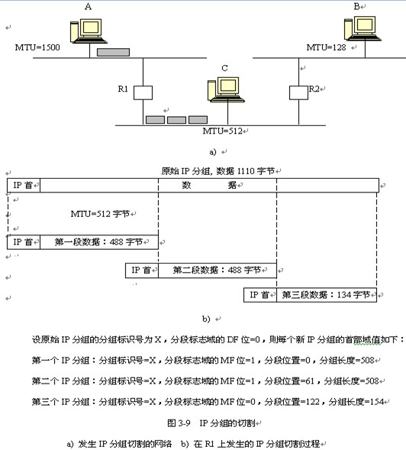

Slide 41
练习
组播和广播的相同点和不同点是什么?（接收端不同）
说明ARP协议的主要功能，并简述其工作过程。
在什么情况下, 一个主机在发送一个IP分组前不需要检索其ARP缓存或使用ARP ?(广播，组播)
ARP缓存用来提高ARP的效率，请问为什么强制ARP缓存的表项寿命有限？
说明局域网的介质访问控制协议的主要目的，并概述CSMA/CD协议的工作过程。
MAC地址和IP地址有什么本质区别？
(二层，三层；扁平，结构化)

Slide 42
差错检测和纠错
利用CRC校验法计算：假设D的值为10101010，生成多项式G的值为x³+1。求出R的值是什么？课后习题5, P326
用10101010000除以1001，可以得到10111101，余数是001，即R=001。

Slide 43
MAC最短帧的限制
802.3基带系统在2.5公里长（包含4个中继器）的信道上的2τ为51.2µs。
对于10Mbps的速率来说，求最小帧长
帧长=51.2µs×10Mbps=512 bit=64 Byte
随着网络速度的提高，相应地必须增大最短帧的长度或缩小电缆的最大长度：
  对于100Mbps：512位时间（bit-time）的2τ为5.12µs，则网络跨度（span）约为205米（基于双绞线，包含2个II类中继器）。
  对于1000Mbps：512位时间的2τ为0.512µs，则网络跨度为20米？
  实际的千兆以太网通过一种载波扩展的机制延长一个帧信号在半双工系统上的活动时间（在帧后使用扩展位让帧信号最少在系统上停留512个字节，即4096位时间），因此其竞争时间片为4.096µs，相应的网络直径达到200米（使用一个中继器）。但大大地降低了信道的效率。
  L/R >= 2S/C

Slide 44
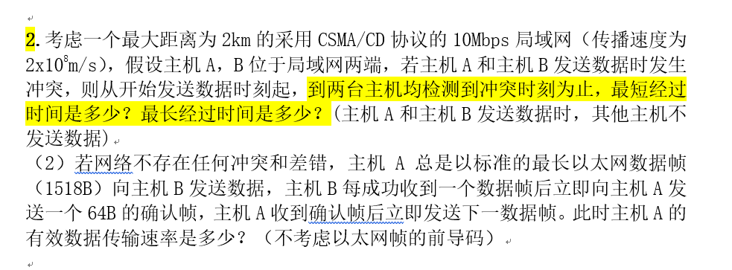

Slide 45
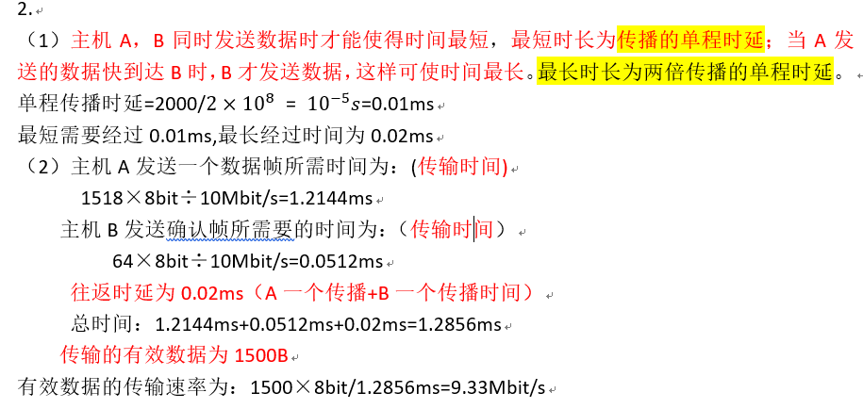

Slide 46
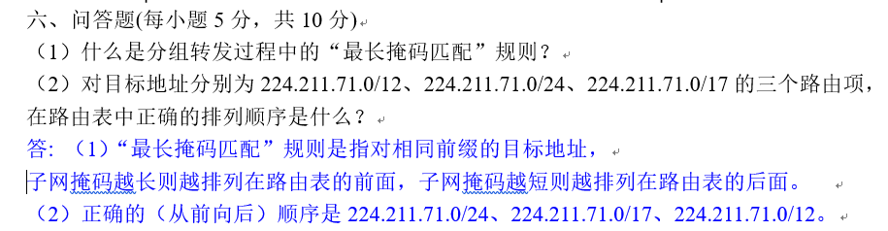

Slide 47
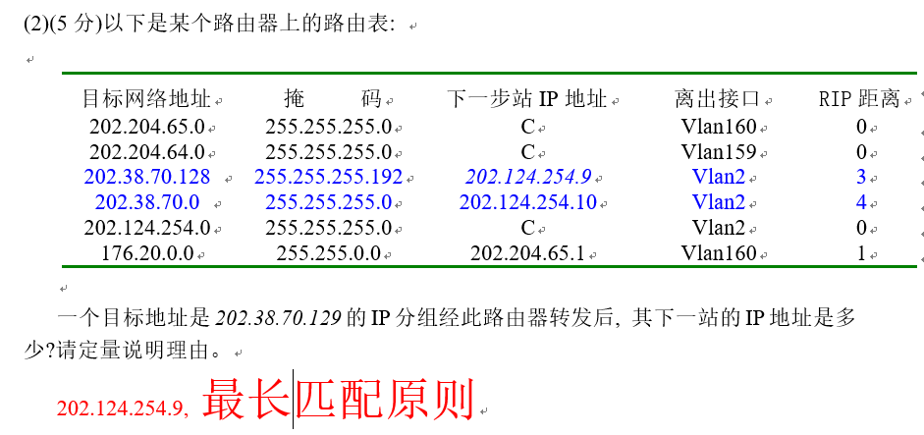

Slide 48
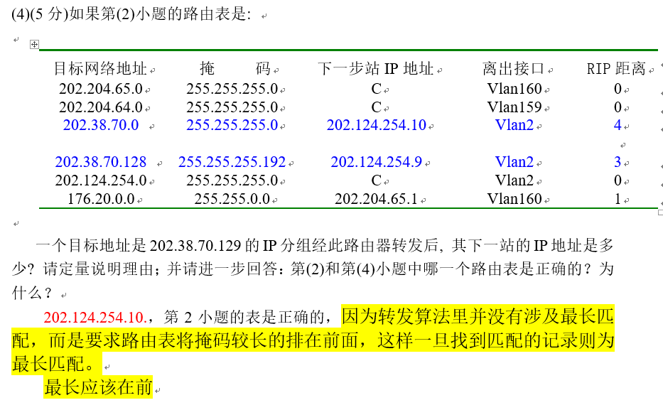

Slide 49
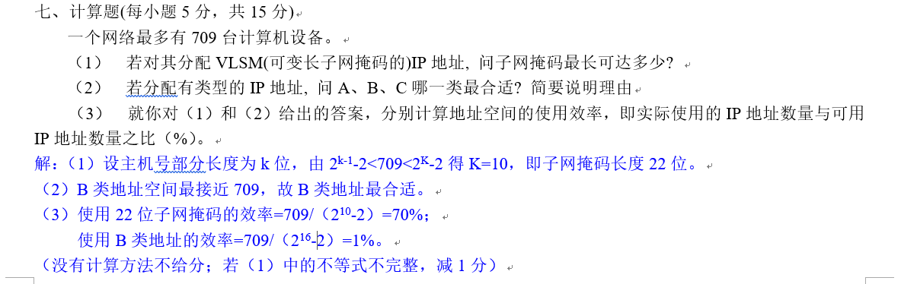

Slide 50
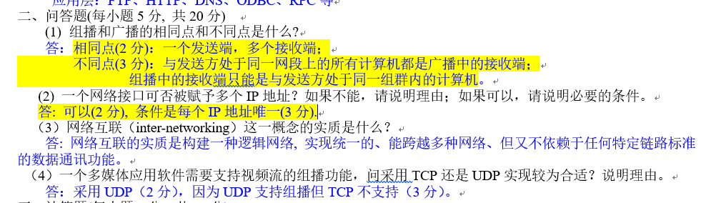

Slide 51
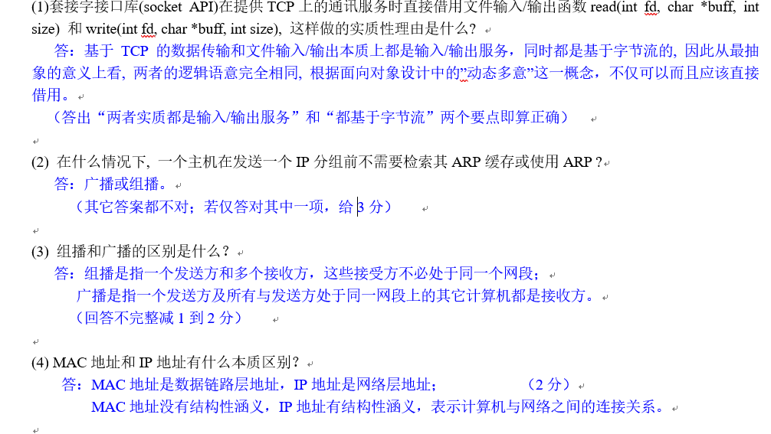

Slide 52
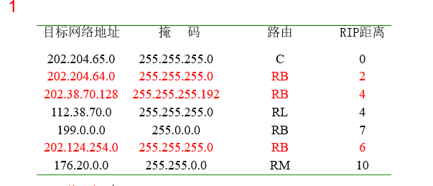
练习
以下是RX路由器上的路由表.见表1，其中路由一列中，C代表直连，RA代表通过邻居RA学习到。
表1 RX的路由表 表2 收到RB的路由表
某个时刻，邻居RB发来的路由表，见表2，
  问题（1）请问经过路由更新后，该路由器的路由表变为？请画出最终路由表。
  问题（2） 该路由协议采用RIP协议，请大概解释一下rip协议的工作原理。
目标网络地址 | 掩 码 | 路由 | RIP距离
202.204.65.0 | 255.255.255.0 | C | 0
202.204.64.0 | 255.255.255.0 | RA | 3
202.38.70.128 | 255.255.255.192 | RB | 3
112.38.70.0 | 255.255.255.0 | RL | 4
199.0.0.0 | 255.0.0.0 | RB | 7
202.124.254.0 | 255.255.255.0 | RB | 5
176.20.0.0 | 255.255.0.0 | RM | 10
目标网络地址 | 掩 码 | RIP距离
202.204.65.0 | 255.255.255.0 | 1
202.204.64.0 | 255.255.255.0 | 1
202.38.70.128 | 255.255.255.192 | 3
117.78.70.0 | 255.255.255.0 | 4
202.124.254.0 | 255.255.255.0 | 5

Slide 53
解答
  1注意: RB到64.0是1，则RX到64.0就是2
  修改的条件：
  1，本来就是RB，而RB的值变大或变小，都要改
  2，本来不是RB，而RB的值更小，则变为RB
目标网络地址 | 掩 码 | 路由 | RIP距离
202.204.65.0 | 255.255.255.0 | C | 0
202.204.64.0 | 255.255.255.0 | RB | 2
202.38.70.128 | 255.255.255.192 | RB | 4
112.38.70.0 | 255.255.255.0 | RL | 4
199.0.0.0 | 255.0.0.0 | RB | 7
202.124.254.0 | 255.255.255.0 | RB | 6
176.20.0.0 | 255.255.0.0 | RM | 10

Slide 54
解答
  1注意: RB到64.0是1，则RX到64.0就是2
  2.RIP工作原理
    RIP协议是基于距离向量算法的一种动态路由协议，路由实现时，RIP作为一个系统长驻进程（daemon）而存在于路由器中，负责从网络系统的其它路由器接收路由信息，从而对本地IP层路由表作动态的维护，保证IP层发送报文时选择正确的路由。同时负责广播本路由器的路由信息，通知相邻路由器作相应的修改。RIP协议处于UDP协议的上层，RIP所接收的路由信息都封装在UDP协议的数据报中，所以它是种应用层协议
目标网络地址 | 掩 码 | 路由 | RIP距离
202.204.65.0 | 255.255.255.0 | C | 0
202.204.64.0 | 255.255.255.0 | RB | 2
202.38.70.128 | 255.255.255.192 | RB | 4
112.38.70.0 | 255.255.255.0 | RL | 4
199.0.0.0 | 255.0.0.0 | RB | 7
202.124.254.0 | 255.255.255.0 | RB | 6
176.20.0.0 | 255.255.0.0 | RM | 10

Slide 55
滑动窗口计算题(了解)
卫星信道上数据传输速率为1Mb/s，数据帧长为1000bit，卫星信道的传播时延为270ms，而帧的控制信息、确认帧长及帧处理时间均可忽略不计。当采用下列三种协议时，试计算可能达到的信道利用率是多少？
  A. stop-and-wait
  B. Go-Back-N, WT=6, WB=1;
  C. Select Repeat, W T =5 ，W B =5
答案：
信道利用率 = 数据发送时间 / （数据发送时间 + 传播时延）
1) 信道利用率 =(1000bit/1Mb/s)/(1000bit/1Mb/s+270ms*2)=0.184842%
2) 信道利用率 =(1000bit/1Mb/s*6)/(1000bit/1Mb/s*6+270ms*2)=1.098901%
3) 信道利用率 =(1000bit/1Mb/s*5)/(1000bit/1Mb/s*5+270ms*2)=0.91743%

Slide 56

Thanks and Good Luck!

